Slide 1
PYTHON FUNDAMENTALS FOR DATA SCIENCE
Capítulo 2: Lenguaje PYTHON

Slide 2
OBJETIVOS
Entender la sintaxis del lenguaje de programación y su aplicación en la Ciencia de Datos.

Slide 3
AGENDA
Python en Data Science.
OOP.
Manejo de errores.
List Comprehensions.
Funciones Lambda.
Map/Reduce.
Generadores.
Decoradores.

Slide 4
1. PYTHON EN DATA SCIENCE
Exploración de datos
Visualización
Machine learning
NLP
Computer Vision
Deep learning
Big data

Slide 5
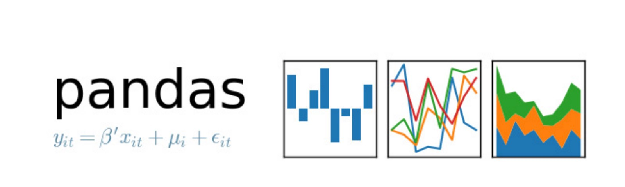

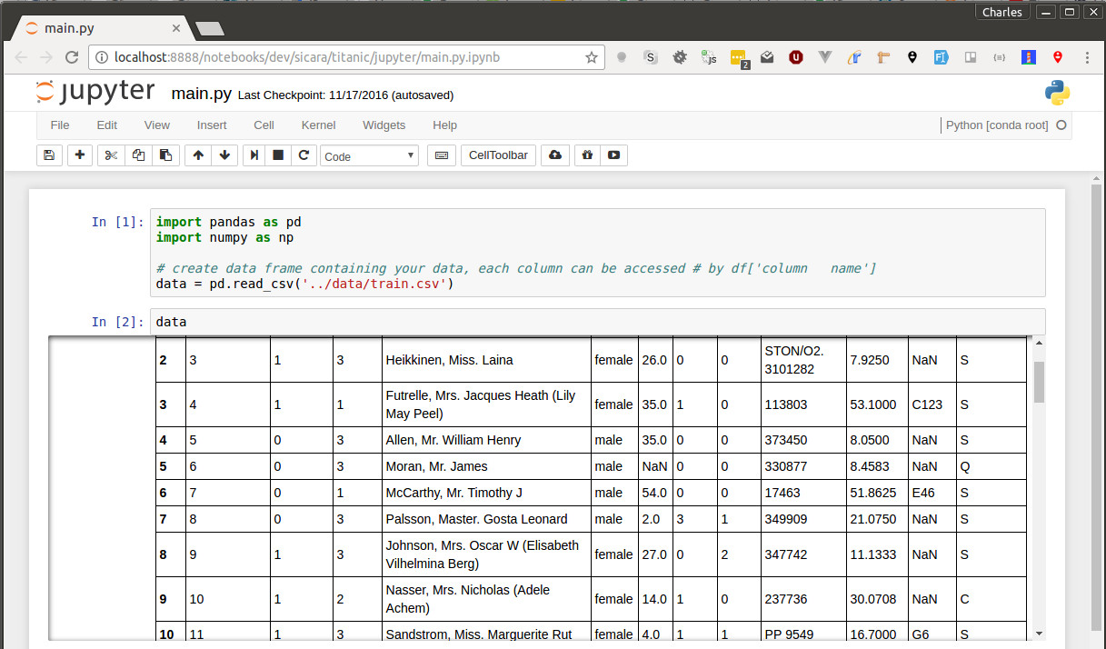
1. PYTHON EN DATA SCIENCE - Exploración de datos -

Slide 6
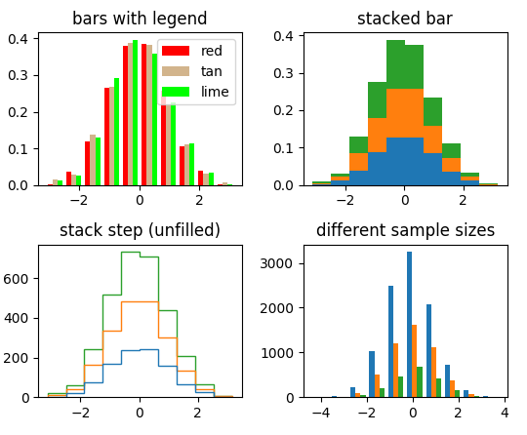
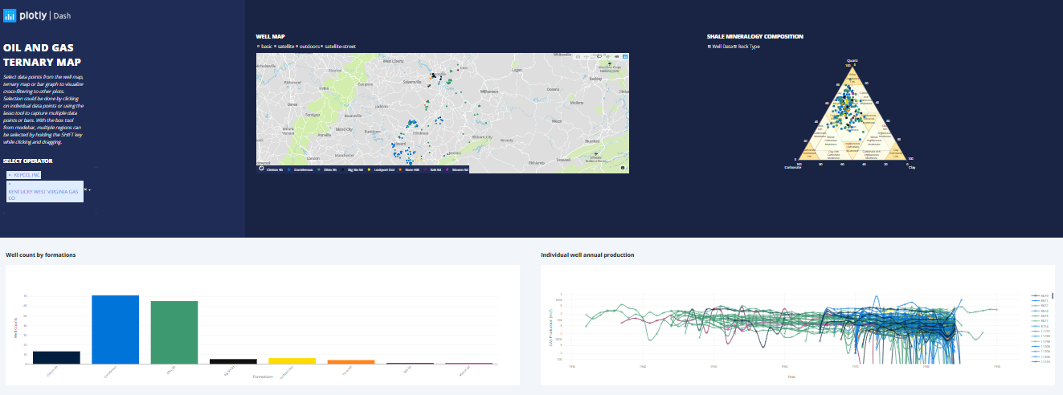


1. PYTHON EN DATA SCIENCE - Visualización -

Slide 7
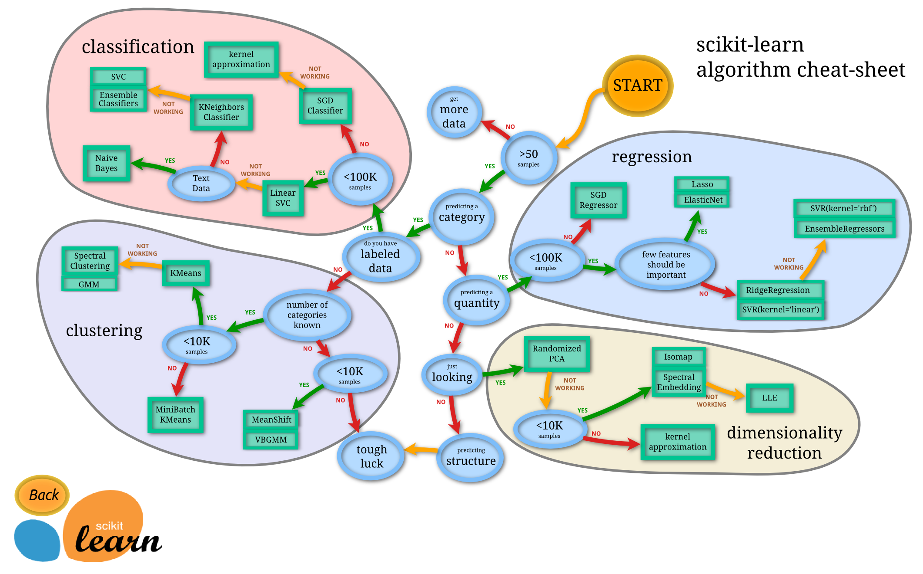
1. PYTHON EN DATA SCIENCE - Machine Learning -

Slide 8
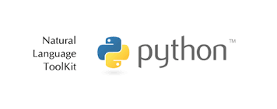

1. PYTHON EN DATA SCIENCE - NLP -

Slide 9

1. PYTHON EN DATA SCIENCE - Computer Vision -

Slide 10



1. PYTHON EN DATA SCIENCE - Deep Learning -

Slide 11
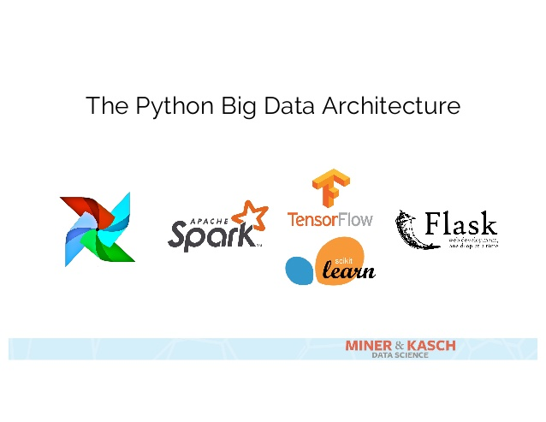
1. PYTHON EN DATA SCIENCE - Big Data -

Slide 12
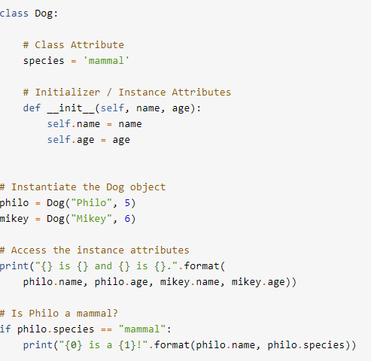
2. OOP
Programación orientada a objetos.
Paradigma:
Modelar objetos
Propiedades
Comportamiento
https://realpython.com/python3-object-oriented-programming/

Slide 13
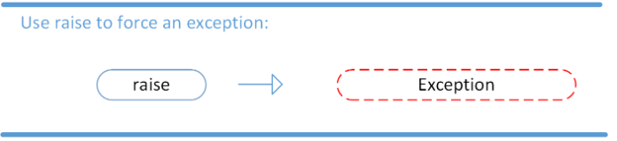
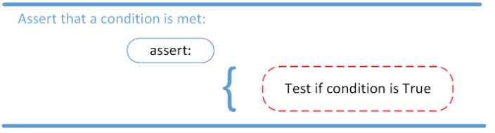
3. MANEJO DE ERRORES
https://realpython.com/python-exceptions/

Slide 14
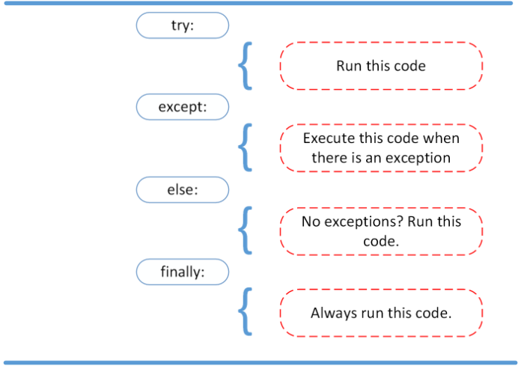
3. MANEJO DE ERRORES
https://realpython.com/python-exceptions/

Slide 15
4. LIST COMPREHENSIONS
Herramienta poderosa.
Reduce líneas de código.
Componentes:
Lista
Bucle
Condición
https://realpython.com/list-comprehension-python/

Slide 16
5. FUNCIONES LAMBDA
Origen: Lambda calculus (1930).
Lenguaje funcional.
No precisamente el paradigma de Python, pero se importó.
También se conoce como función anónima.
https://realpython.com/python-lambda/

Slide 17

6. MAP/REDUCE/FILTER
Map aplica una misma función en distintos elementos.
https://www.learnpython.org/en/Map,_Filter,_Reduce

Slide 18
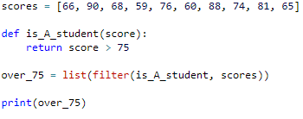
6. MAP/REDUCE/FILTER
Filter aplica un filtro a aquellos elementos que se evalúan como False.
https://www.learnpython.org/en/Map,_Filter,_Reduce

Slide 19
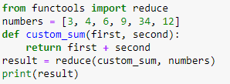
6. MAP/REDUCE/FILTER
Reduce es una función que agrega y reduce el número de elementos en una colección
Se debe importar.
https://www.learnpython.org/en/Map,_Filter,_Reduce

Slide 20
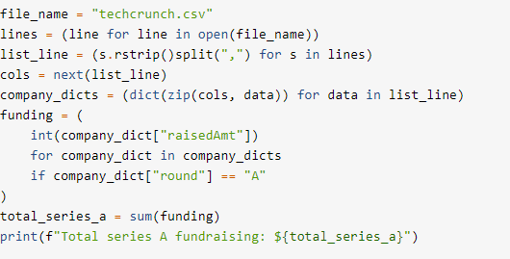
7. GENERADORES
Generadores son iteradores.
Ahorra espacio.
Requerimiento para manejar grandes cantidades de datos.
Elementos:
Componentes del list comprehension, pero usando ().
Yield.
Comando next.
https://realpython.com/introduction-to-python-generators/

Slide 21
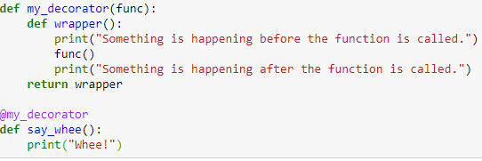
8. DECORADORES
Es una función que extiende la funcionalidad de otra función son modificarla.
Se distinguen por @.
https://realpython.com/primer-on-python-decorators/

Slide 22
LABORATORIO Nº 2: PROFUNDIZAR EN PYTHON
Al finalizar el laboratorio, el alumno logrará:
Ejecutar código de Python en un Notebook Jupyter.
Profundizar en Python.

Slide 23
TAREA Nº 2: PROFUNDIZAR EN PYTHON
Resolver los ejercicios en el Notebook Jupyter compartido.
Enviar en Notebook Jupyter por correo al instructor.

Slide 24
RESUMEN
En este capítulo, usted aprendió:
Python ofrece numerosas herramientas para potenciar la programación.

Slide 25
BIBLIOGRAFÍA
Python. Python for beginners.
https://www.python.org/doc/
Scikit-learn. Biblioteca de aprendizaje automático.
https://scikit-learn.org/stable/
TensorFlow. Crea modelos de aprendizaje automático.
https://www.tensorflow.org/?hl=es-419
Kaggle. Comunidad de científicos de datos del aprendizaje automático.
https://www.kaggle.com/

